Slide 1
Дикие животные и их детёныши

Slide 4
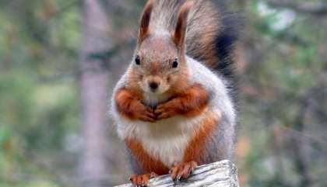
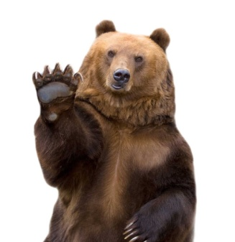
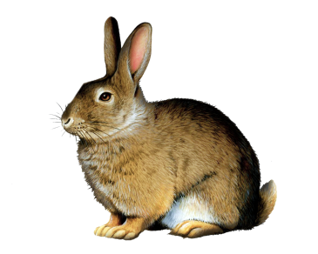
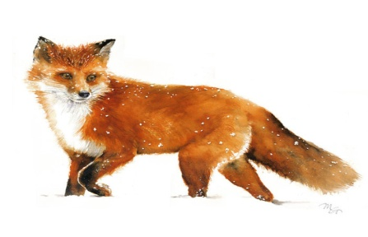
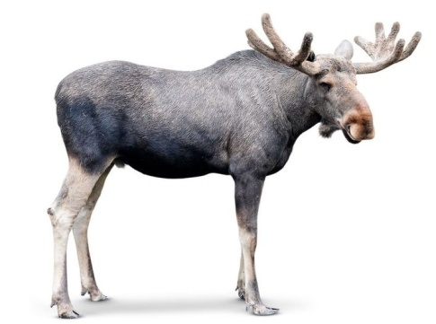
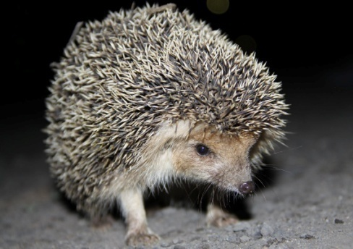
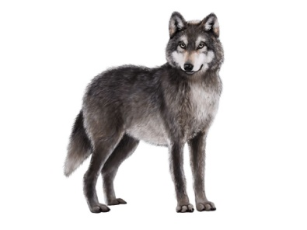
ОТГАДАЙ ЗАГАДКИ
Что за зверь лесной
Стал, как столбик, под сосной?
И стоит среди травы
Уши больше головы
Рыжеватый её мех,
Держит лапками орех.
Кто пчелиный любит мед?
Лапу кто зимой сосет?
Не голос – громкая труба,
Большая верхняя губа,
На нём - громадные рога,
Ему природа дорога.
В лесу крупнее зверя не нашлось
Раз он – сохатый, значит
Всех зверей она хитрей,
Шуба рыжая на ней?
Словно елка, весь в иголках.
Сам он круглый, а не мяч,
Рта не видно, а кусач,
Голой ручкой не возьмешь,
Ну, скажите, это ..
Всё время по лесу он рыщет,
Он в кустах кого-то ищет.
Он из кустов зубами щелк,
Кто скажите это

Slide 6
Дидактическая игра «Голоса животных»
- Кто так воет ?
- Кто по лесу бродит?
-Это чей такой хитрый голос?
Это кричит?
А это кто фыркает?
А кто это пищит ?
А кто это ревет ?

Slide 7
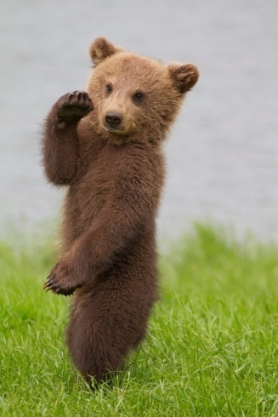
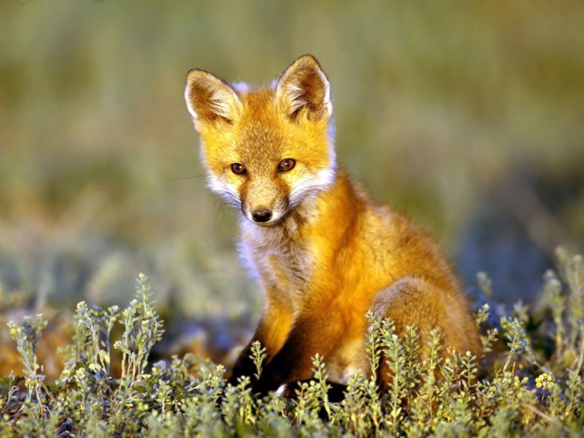
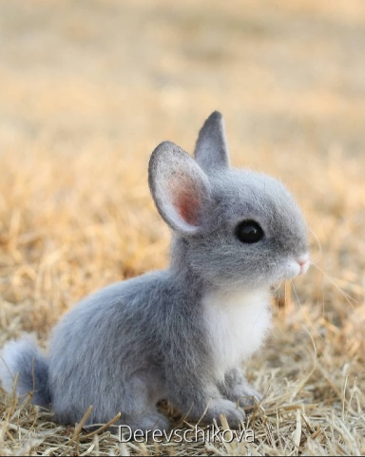
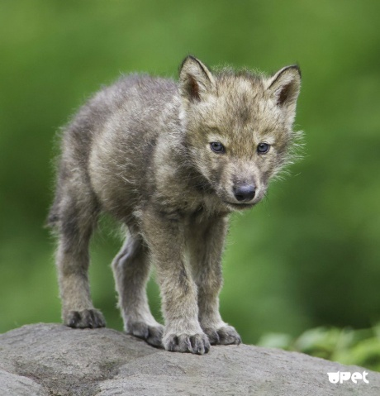
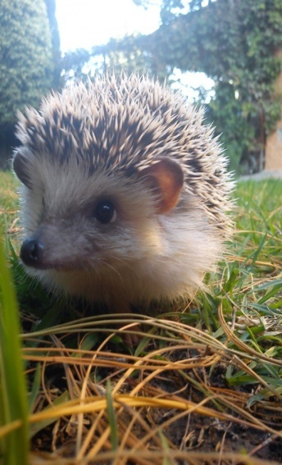
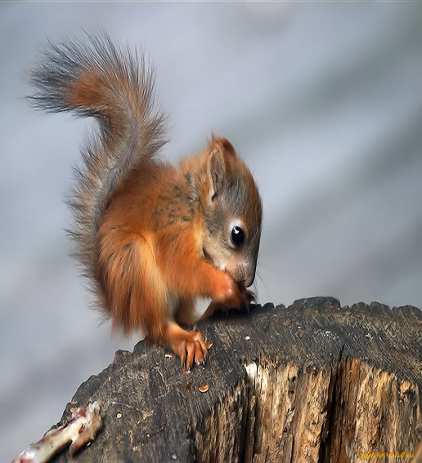
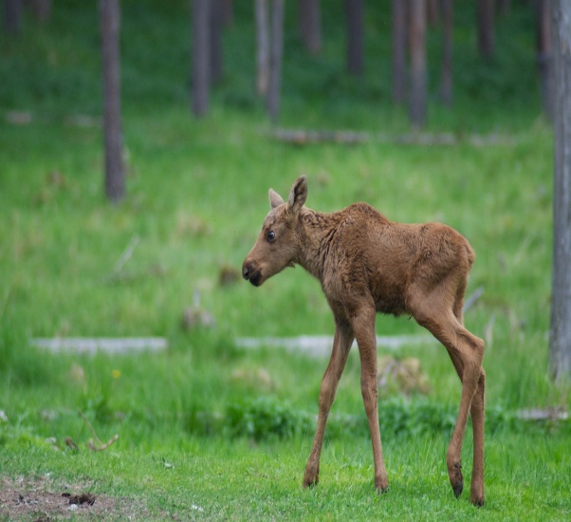
Мамы зовут своих детенышей.

Slide 8
« Кто с кем?»

Slide 9
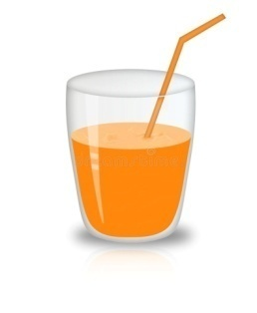
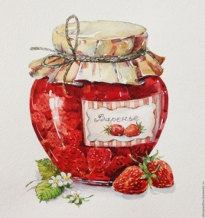
«Покорми животных»

Slide 10
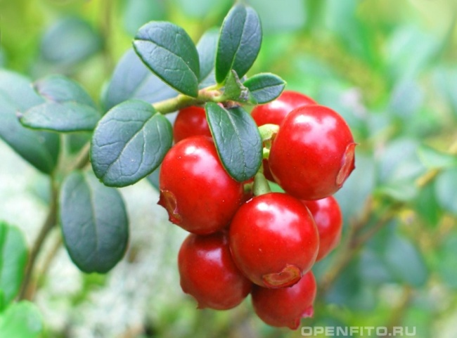
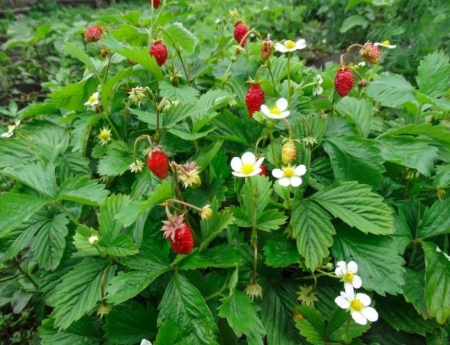
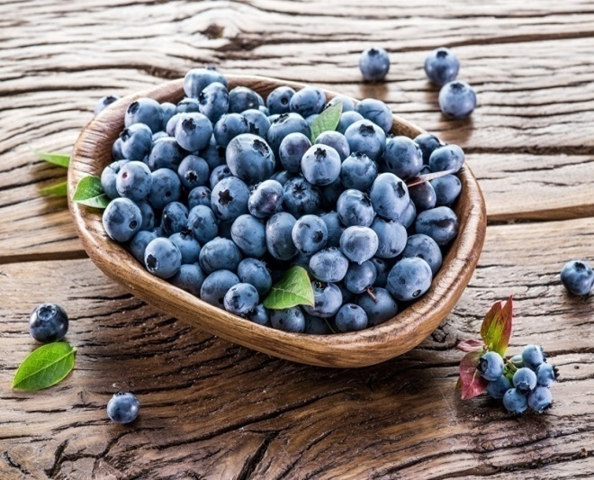
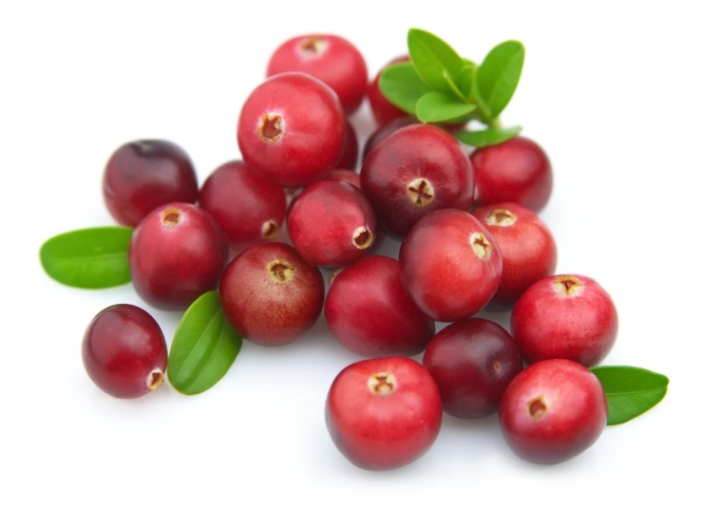
Приготовь сок и варенье.

Slide 11
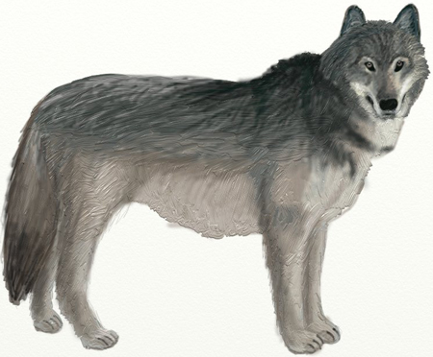
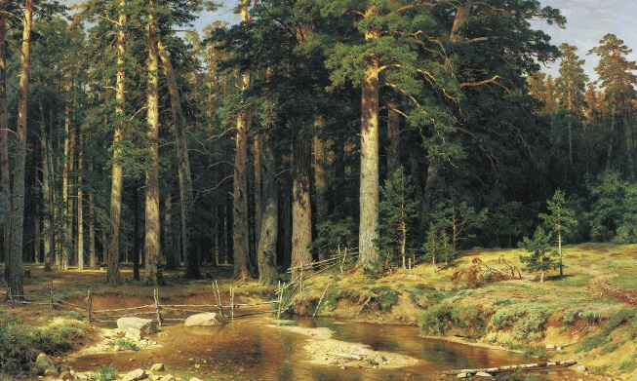
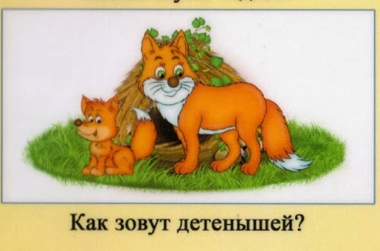
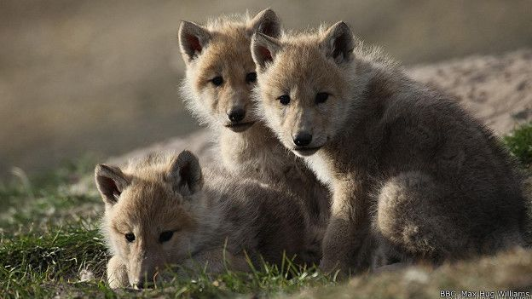
Где живет?

Slide 12
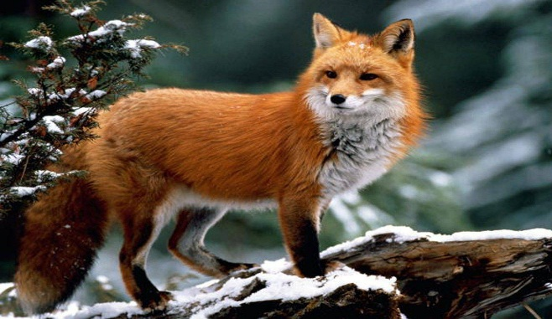
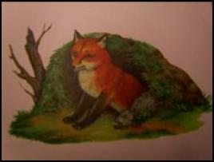
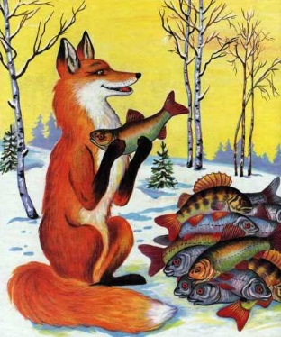
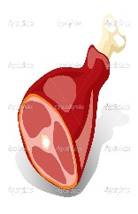
Где живет?

Slide 13
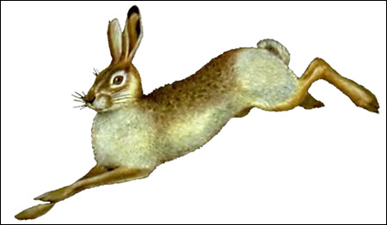
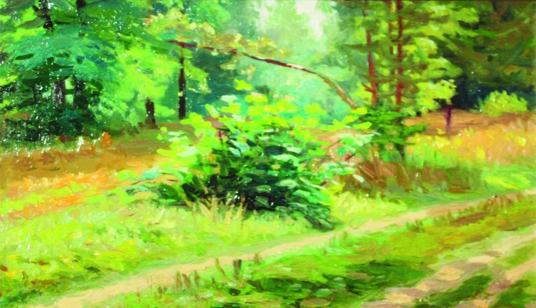
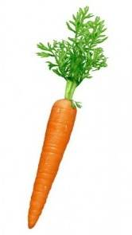
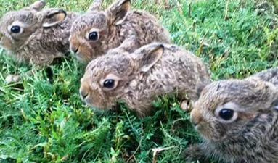
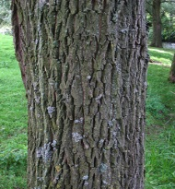
Где живет?

Slide 14
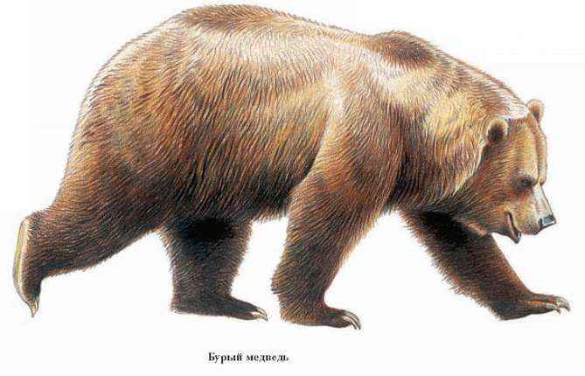
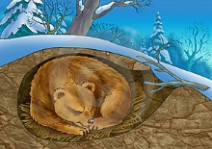
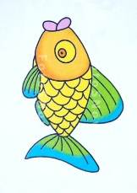
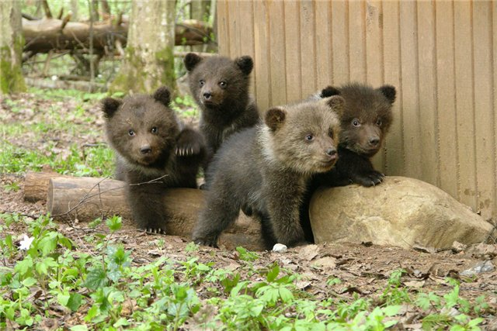
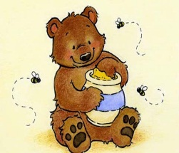
Где живет?

